Slide 1
2^{ο} ΔΙΕΚ ΛΑΡΙΣΑΣ
ΒΑΣΙΚΕΣ ΒΙΟΛΟΓΙΚΕΣ ΕΝΝΟΙΕΣ-ΦΥΣΙΟΛΟΓΙΑ
ΣΤΟΜΑΧΙ-ΛΕΠΤΟ ΕΝΤΕΡΟ-ΠΑΧΥ ΕΝΤΕΡΟ
ΝΤΟΥΦΑ ΒΑΣΙΛΙΚΗ
ΣΑΛΑ ΧΡΙΣΤΙΝΑ
ΧΟΛΕΒΑΣ ΔΗΜΗΤΡΗΣ

Slide 2
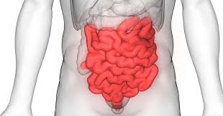
ΛΕΠΤΟ ΕΝΤΕΡΟ
Το λεπτό έντερο έχει μήκος 6-7 μέτρα. Το όργανο μοιάζει με ένα πάρα πολύ μακρύ περιελιγμένο σωλήνα με υγρό στο εσωτερικό του. Στο λεπτό έντερο απορροφώνται οι θρεπτικές ουσίες της τροφής και η λειτουργία του στην καθημερινή ζωή λέγεται χώνευση. Το λεπτό έντερο ελέγχεται νευρικά από τον εγκέφαλο. Ωστόσο, όπως όλο το πεπτικό σύστημα μπορεί να λειτουργήσει ανεξάρτητα. Το λεπτό έντερο είναι το πρώτο όργανο που ανακαλύφθηκε ότι έχει αυτήν την ιδιότητα, όταν σε εγχείρηση διακόπηκαν όλες οι νευρικές συνδέσεις και τα νεύρα του συνέχισαν να λειτουργούν.

Slide 3
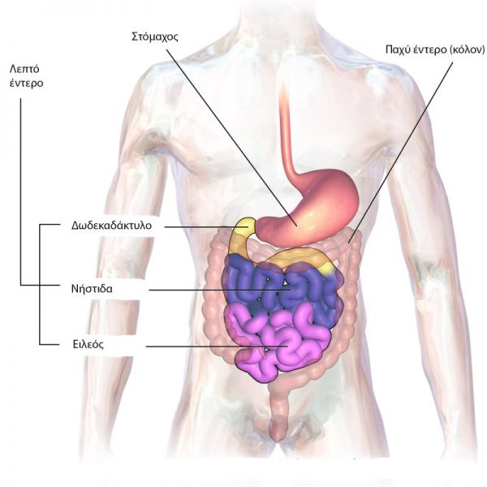
ΘΕΣΗ ΚΑΙ ΑΝΑΤΟΜΙΑ
Το λεπτό έντερο έπεται του στομάχου και προηγείται του παχέος
εντέρου στην πεπτική οδό. Αποτελείται από τρία μέρη:
το δωδεκαδάκτυλο
τη νήστιδα
τον ειλεό.
Ξεκινά από το στομάχι με τον πυλωρό από τον οποίο αρχίζει ο δωδεκαδάκτυλος. Σε
αυτόν συνδέονται οι πόροι της χοληδόχου κύστεως και του παγκρέατος. Ο
δωδεκαδάκτυλος σταματάει στην νηστιδοδω-
δεκαδακτυλική καμπή και συνεχίζει η νηστίδα.
Ανατομικά ο δωδεκαδάκτυλος εκτείνεται
γύρω από το πάγκρεας. Η διοχέτευση αίματος
γίνεται από την παγκρεατοδωδεκαδακτυλική
αρτηρία. Η νηστίδα βαθμιαία μετατρέπεται
στον ειλεό κατά μήκος του εντέρου. Το μήκος
της νηστίδαςείναι περίπου 2,5 μέτρα και
του ειλεού 5 μέτρα.Ο ειλεός καταλήγει
στην ειλεοκολπική βαλβίδα, απ'
όπου αρχίζει το παχύ έντερο.

Slide 4
Βρίσκεται στην περιτοναϊκή κοιλότητα. Στο πίσω τοίχωμα της κοιλιάς, στη ρίζα
του μεσεντερίου συνδέεται η αρχή μιας μεμβράνης το μεσεντέριο το οποίο
εκτείνεται σε όλες τις έλικες του εντέρου. Αυτή η μεμβράνη
το περιτόναιο συγκρατεί αρκετά χαλαρά τις έλικες του εντέρου, οι οποίες
ελίσσονται εύκολα μέσα στην κοιλιά. Στο εσωτερικού του ειλεού και της νηστίδας
υπάρχουν οι λάχνες οι οποίες είναι εσωτερικές αναδιπλώσεις του
πεπτικούσωλήνα. Οι λάχνες αυξάνουν την εσωτερική επιφάνεια του εντέρου. Ο
ειλεός και οι λάχνες προμηθεύονται αίμα από τη μεσεντέρια αρτηρία, ενώ εκεί
υπάρχει και η πυλαία φλέβα.
ΛΕΙΤΟΥΡΓΙΑ
Η τροφή αφού έχει υποστεί χημική και μηχανική διάσπαση στο στομάχι εισέρχεται στο
λεπτό έντερο. Τη ροή της εισερχόμενης τροφής ρυθμίζει ο σφιγκτήρας του πυλωρού.
Στο δωδεκαδάκτυλο ο χυλός του στομαχιού ανακατεύεται με τα πεπτικά υγρά που
διοχετεύονται σε αυτόν. Το όλο μείγμα ρέει στη νηστίδα.Ο βλεννογόνος της εσωτερικής
επιφάνειας της νηστίδας και του ειλεού απορροφά τις θρεπτικές ουσίες με τις λάχνες.
Οι μηχανισμοί της απορρόφησης είναι η ενδοκυττάρωση, η διακίνηση με φορέα και
η διάχυση. Οι ουσίες απορροφώνται από το έντερο μέσω των λαχνών στο κυκλοφορικό
σύστημα και συγκεκριμένα την πυλαία φλέβα, η οποία οδηγεί στο συκώτι και από εκεί
σε όλο το σώμα. Ό,τι δεν χωνεύεται διοχετεύεται μέσω της ειλεοκολπικής βαλβίδας στο
παχύ έντερο μετά από μία διαδρομή επτά με εννιά ωρών στο λεπτό έντερο.

Slide 5
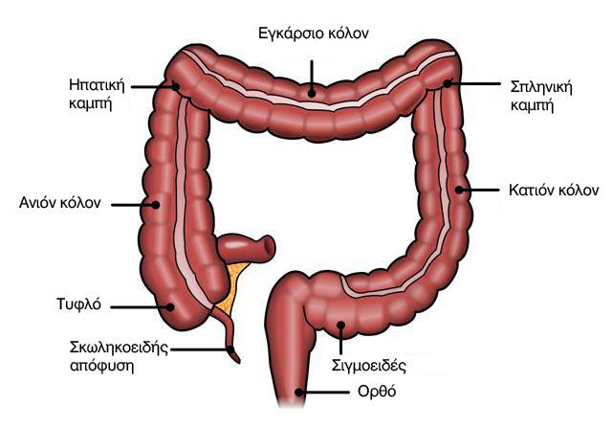
ΠΑΧΥ ΕΝΤΕΡΟ
To παχύ έντερο είναι όργανο του πεπτικού συστήματος το οποίο απορροφά το νερό από την τροφή που δεν χωνεύτηκε στο λεπτό έντερο και στη συνέχεια αποβάλλει από τον οργανισμό το υπόλειμμα. Αποτελεί το προτελευταίο μέρος του πεπτικού σωλήνα, με το τελευταίο να είναι ο πρωκτός. Το παχύ έντερο αποτελείται από τρία ανισομήκη τμήματα, το τυφλό έντερο με τη σκωληκοειδή απόφυση, το κόλον (ανιόν, εγκάρσιο, κατιόν και σιγμοειδές) και το απευθυσμένο ή ορθό.
Το μήκος του ανθρώπινου παχέος εντέρου είναι ενάμιση μέτρο και έχει διάμετρο 5 με 8 εκατοστά.
Αποτελεί το ένα πέμπτο του
συνολικού μήκους του πεπτικού
σωλήνα. Η εξωτερική επιφάνεια του
παχέος εντέρου χαρακτηρίζεται από
τις κολικές ταινίες, τις κολικές κυψέλες,
τις εγκάρσιες αύλακες και τις
επιπλοϊκές αποφύσεις.

Slide 6
Το σπουδαιότερο μέρος της πέψης τελείται από το λεπτό έντερο. Στο παχύ έντερο εξακολουθεί η πέψη και η μετουσίωση του περιεχομένου τόσο με ουσίες που προέρχονται από το λεπτό έντερο, όσο και με βακτήρια που ζουν στο παχύ έντερο. Η τροφή στην αρχή του εντέρου είναι σχετικά υγρή, αλλά όσο πλησιάζει στο τέλος, γίνεται πυκνότερη και παίρνει κοπρανώδη υφή, συμβάλλοντας σε αυτό η βλέννα που εκκρίνεται από το παχύ έντερο.
ΑΝΑΤΟΜΙΑ
Είναι το προτελευταίο μέρος του πεπτικού σωλήνα. Το παχύ έντερο ξεχωρίζει από το λεπτό έντερο που είναι το προηγούμενο μέρος εξαιτίας της μεγαλύτερης διαμέτρου του αυλού, των επιπλοϊκών αποφύσεων, οι οποίες μικρές λιπώδεις προσεκβολές, τις κολικές κυψέλες, σακοειδείς σχηματισμοί στα τοιχώματα του παχέος εντέρου, και τις κολικές ταινίες. Οι κολικές ταινίες είναι τρεις λωρίδες λείου μυ και αποτελούν την επιμήκη μυϊκή στιβάδα του παχέος εντέρου. Οι λωρίδες διατρέχουν όλο το μήκος που παχέος εντέρου και στο ορθό διευρύονται και το καλύπτουν ολόκληρο. Η βράχυνσή τους δημιουργεί τις κολικές κυψέλες.

Slide 7
ΠΕΡΙΓΡΑΦΗ
Η πρώτη μοίρα του παχέος εντέρου είναι το τυφλό, ένας θύλακας που δεν καταλήγει κάπου (γι' αυτό το λόγος λέγεται τυφλός). Έχει διάμετρο και μήκος περίπου 7,5 εκατοστά και βρίσκεται στο κάτω δεξί τμήμα της κοιλιάς μέσα στο λαγόνιο βόθρο. Το τυφλό βρίσκεται κάτω από το σημείο στο οποίο ο ειλεός (το τελευταίο τμήμα του λεπτού εντέρου) συμβάλει με το παχύ. Αν διαταθεί επειδή σε αυτό μαζευτούν κόπρανα ή αέρια, μπορεί να ψηλαφηθεί. Περιβάλλεται ολόκληρο από περιτόναιο και κινείται σχετικά ελεύθερα. Οι τυφλικές πτυχές το συγκρατούν στη θέση του. Στο άκρο του τυφλού βρίσκεται η σκωληκοειδή απόφυση, η οποία έχει μήκος περίπου 6-10 εκατοστά και περιέχει λεμφικό ιστό. Το στόμιο του ειλεού περιβάλλεται από δύο πτυχές, μία πάνω και μία κάτω, οι οποίες ονομάζονται ειλεοκολικά χείλη. Όταν το τυφλό διατείνεται ή συσπάται αυτές συγκλίνουν και δρουν ως βαλβίδα, εμποδίζοντας τη ροή περιεχομένου προς τον ειλεό.
Το επόμενο τμήμα του εντέρου είναι το κόλον, το οποίο χωρίζεται σε τέσσερα μέρη, το ανιόν, το εγκάρσιο, το κατιόν και το σιγμοειδές. Το ανιόν έχει ανοδική κατεύθυνση και καταλήγει κάτω από το δεξιό λοβό του ήπατος, όπου στρίβει, σχηματίζοντας την δεξιά κολική ή ηπατική καμπή. Είναι πιο στενό από το τυφλό. Είναι δευτερογενώς οπισθοπεριτοναϊκό, αλλά σε περίπου το 25% των ανθρώπων έχει μικρό μεσεντέριο και καλύπτεται από όλες τις πλευρές του με περιτόναιο.

Slide 8
Ανάμεσα στο ανιόν κόλον και το πλάγιο κοιλιακό τοίχωμα βρίσκεται η δεξιά παρακολική αύλακα. Το εγκάρσιο κόλον είναι το μακρύτερο τμήμα του παχέος εντέρου και αυτό με την μεγαλύτερη ελευθερία κινήσεων. Περιβάλλεται ολόκληρο από περιτόναιο και έχει μεσεντέριο, το οποίο ονομάζεται μεσόκολο. Συνδέεται με το στόμαχο, ο οποίος βρίσκεται ακριβώς από πάνω, με το μείζον επίπλουν (μπόλια). Καταλήγει στην αριστερή κολική ή σπληνική καμπή, η οποία βρίσκεται λίγο ψηλότερα από τη δεξιά, στο κάτω άκρο του αριστερού νεφρού, και είναι λιγότερο κινητή. Συνδέεται με το διάφραγμα σε αυτό το σημείο με το φρενοκολικό σύνδεσμο. Το κατιόν κόλον που αρχίζει μετά την αριστερή κολική καμπή είναι και οπισθοπεριτοναϊκό (όπως και το ανιόν), και στο λαχώνιο βόθρο μεταπίπτει στο σιγμοειδές κόλον, το οποίο ακολουθώντας ελικοειδή πορεία καταλήγει στο ορθό στο επίπεδο του Ι3 σπονδύλου, στην ορθοσιγμοειδική συμβολή.
Το ορθό είναι το τελευταίο τμήμα του παχέος εντέρου. Βρίσκεται μέσα στην πύελο. Λέγεται και απευθυσμένο αλλά στην πραγματικότητα στον άνθρωπο έχει καμπές. Μια καμπή σχηματίζεται καθώς το ορθό ακολουθεί την καμπύλη του ιερού οστού και του κόκκυγα και λέγεται ιερή καμπή και άλλη μία προς τα πίσω, κάτω από τον κόκκυγα, η οποία λέγεται πρωκτοορθική καμπή, και η οποία βοηθάει στην συγκράτηση των κοπράνων. Σχηματίζονται επίσης τρεις πλάγιες καμπές, οι άνω, μέση και κάτω, που αντιστοιχούν στο εσωτερικό του ορθού σε τρεις εγκάρσιες πτυχές. Το τελικό μέρος του ορθού είναι διευρυμένο και ονομάζεται λήκυνθος του ορθού και δέχεται τα κόπρανα. Το ορθόν καλύπτεται από περιτόναιο μόνο στο πρόσθιο μέρος του πάνω από τη μέση καμπή.

Slide 9
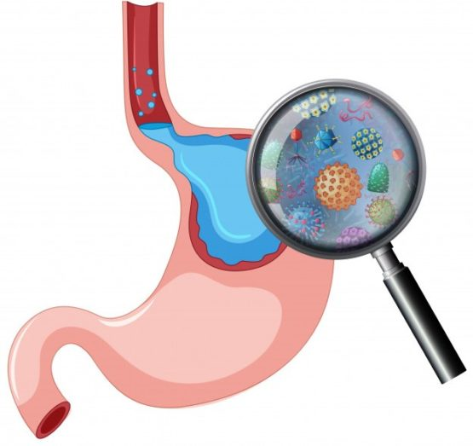
ΤΙ ΕΙΝΑΙ ΤΟ ΣΤΟΜΑΧΙ
Το στομάχι είναι ένα παχύ, τοιχωμένο όργανο που βρίσκεται μεταξύ του οισοφάγου και του πρώτου μέρους του λεπτού εντέρου (το δωδεκαδάκτυλο). Το στομάχι αποτελεί ένα τμήμα του γαστρεντερικού σωλήνα και έχει την ικανότητα να διευρύνεται (όταν είναι άδειο, έχει τη μορφή μικρού σωλήνα με στενό στόμιο ενώ μπορεί να χωρέσει μέχρι και 1,5 λίτρο τροφής). Επικοινωνεί προς τα πάνω με τον οισοφάγο μέσω του καρδιακού στομίου και προς τα κάτω με το δωδεκαδάκτυλο μέσω του πυλωρικού στομίου. Το τοίχωμα του στομαχιού αποτελείται από τέσσερις χιτώνες, ο εσωτερικότερος των οποίων είναι ο βλεννογόνος που έχει επιθήλιο και αδένες.

Slide 10
Το στομάχι χωρίζεται σε τέσσερα τμήματα, καθένα από τα οποία έχει διαφορετικά κύτταρα και λειτουργίες. Οι ενότητες είναι:
Η οισοφαγική περιοχή, όπου το περιεχόμενο του οισοφάγου αδειάζει στο στομάχι.
Ο θόλος, που σχηματίζεται από την άνω καμπυλότητα του οργάνου.
Το σώμα, η κύρια κεντρική περιοχή.
Ο πυλώνας ή ο κόλπος, το κάτω τμήμα του οργάνου που διευκολύνει την εκκένωση του περιεχομένου στο λεπτό έντερο.
Δύο βαλβίδες λείου μυός ή σφιγκτήρες διατηρούν το περιεχόμενο του στομάχου. Είναι οι:
Οισοφαγικός σφιγκτήρας που διαιρεί την παραπάνω οδό.
Πυλωρικός σφιγκτήρας ή πυλωρικό στόμιο που διαιρεί το στομάχι από το λεπτό έντερο.
Οι αρτηρίες που τροφοδοτούν το στομάχι είναι η αριστερή γαστρική, η δεξιά γαστρική. Παρέχουν το μυϊκό επίχρισμα, προεξέχουν και τελικά διανέμονται στον βλεννογόνο.
Οι αρτηρίες διασπώνται στη βάση των γαστρικών σωλήνων σε ένα πλέγμα λεπτών τριχοειδών που εκτείνονται προς τα πάνω μεταξύ των σωλήνων. Ανατομίζονται μεταξύ τους και καταλήγουν σε πλέγμα μεγαλύτερων τριχοειδών που περιβάλλουν τα στόματα των σωλήνων και σχηματίζουν επίσης εξαγωνικά πλέγματα γύρω από τους αγωγούς.

Slide 11
Οι λειτουργίες του στομάχου
• αποθήκευση μεγάλων ποσοτήτων τροφής (αυτός είναι ο λόγος που μπορούμε να τρώμε σε τακτά χρονικά διαστήματα)
έκκριση διάφορων ουσιών και ανάμειξή τους με την τροφή ώστε να δημιουργηθεί ο χυλός
μερική πέψη των πρωτεϊνών
προώθηση του χυλού αυτού στο λεπτό έντερο.

Slide 12
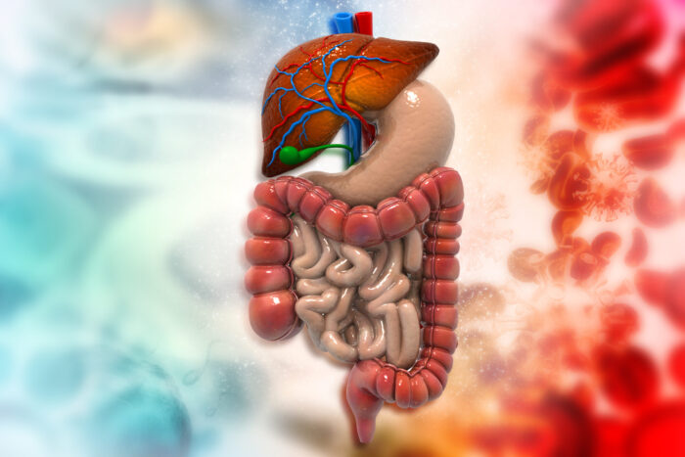
ΔΙΔΙΚΑΣΙΑ ΠΕΨΗΣ
Στο στομάχι υπάρχουν γαστρικοί αδένες οι οποίοι εκκρίνουν πεπτικά υγρά (βλέννα και γαστρικό υγρό) με την είσοδο της τροφής σ' αυτό. Το γαστρικό υγρό αποτελείται από υδροχλωρικό οξύ και το προένζυμο του ενζύμου πεψίνη, το πεψιγόνο. Το υδροχλωρικό οξύ δημιουργεί ένα πολύ όξινο περιβάλλον στο στομάχι και αυτό έχει ως αποτέλεσμα την εξόντωση των βακτηριδίων που βρίσκονται στην τροφή. Επίσης, η βλέννα που υπάρχει μέσα στο στομάχι, προστατεύει τα τοιχώματα του ίδιου του στομάχου από τα γαστρικά του υγρά και τις επιδράσεις της τροφής.

Slide 13
ΠΗΓΕΣ
https://el.wikipedia.org/wiki/%CE%9B%CE%B5%CF%80%CF%84%CF%8C_%CE%AD%CE%BD%CF%84%CE%B5%CF%81%CE%BF
https://el.wikipedia.org/wiki/%CE%A0%CE%B1%CF%87%CF%8D_%CE%AD%CE%BD%CF%84%CE%B5%CF%81%CE%BF

